Slide 1
GÜDÜMLÜ PROJE DESTEĞİ

Slide 2
KALKINMA AJANSLARININ SAĞLADIĞI DESTEKLER
Mali Destekler
Teknik Destek
Faiz Desteği
Faizsiz Kredi Desteği
Doğrudan Finansman Desteği
Proje Teklif Çağrısı Yöntemiyle
Güdümlü Proje Desteği
Doğrudan Faaliyet Desteği

Slide 3
GÜDÜMLÜ PROJE DESTEĞİ NEDİR?
Güdümlü projeler, 2014-2023 Çukurova Bölge Planı’nda öngörülen öncelikler ve saha çalışmaları doğrultusunda, konusu ve koşulları Ajans öncülüğünde belirlenen özel nitelikli model projelerdir.
Proje teklif çağrısı yöntemi uygulanmadan, doğrudan destek sağlamaya yöneliktir.
Amaç: Bölgesel gelişmenin hızlandırılması, bölgenin rekabet edebilirliğinin güçlendirilmesi ve bölgedeki iş ortamının iyileştirilmesi açısından önem taşıyan projeleri gerçekleştirmektir.

Slide 4
UYGUNLUK KRİTERLERİ
Proje uygulayıcısı ve ortaklarının uygunluğu
Faaliyetlerin uygunluğu
Maliyetlerin uygunluğu

Slide 5
PROJE UYGULAYICISI-ORTAKLAR
Güdümlü proje desteklerinde;
Yerel yönetimler ve mahalli idare birlikleri,
Üniversiteler, meslek okulları, araştırma
enstitüleri,
Diğer kamu kurum ve kuruluşları,
Kamu kurumu niteliğinde meslek kuruluşları,
Organize sanayi bölgeleri, endüstri bölgeleri, teknoloji geliştirme bölgeleri ve küçük sanayi siteleri,
Sivil toplum kuruluşları proje uygulayıcısı olabilir.
Güdümlü proje desteklerinde projelerin paydaşlar tarafından sahiplenilmesi ve uygulama sürecinde etkinliğin artırılması amacıyla, kamu, özel sektör ve sivil toplum kuruluşlarının işbirliği teşvik edilir.

Slide 6
FAALİYETLERİN UYGUNLUĞU
Güdümlü projelerde girişimcilik ve yenilikçilik kapasitesini geliştirecek nitelikte ve özel sektör işletmeciliğini güçlendirecek şekilde;
Üretim ve ihracat kapasitesinin geliştirilmesi,
İyi uygulama örneklerinin oluşturulması,
Sektörel çeşitlenmenin ve ihtisaslaşmanın desteklenmesi,
Özel bilgi, beceri ve teknolojilerin geliştirilmesi, transferi veya yaygınlaştırılması,
Yeni finansman modellerinin geliştirilmesi,
Üniversite sanayi işbirliğinin desteklenmesi,

Slide 7
FAALİYETLERİN UYGUNLUĞU
Yeni hizmet ve üretim organizasyonlarının geliştirilmesi
İşbirliği ağları ve değer zinciri oluşturulması,
Kümelenmelerin desteklenmesi,
Yeni sanayi altyapısı ve organizasyon modellerinin geliştirilmesi
Bölgedeki sektörlerin ihtiyaç duyacağı alanlarda insan kaynaklarının geliştirilmesi esastır.
İş geliştirme merkezleri, teknoparklar, teknoloji geliştirme merkezleri ve işletmelerin ortak kullanımına açık fuar, ticaret merkezi, sergi salonu, laboratuvar ve atölye gibi büyük bütçeli projelere destek sağlanabilir.

Slide 8
UYGUN OLMAYAN PROJELER
Mahalli idarelerin kırsal altyapıya yönelik her türlü yatırımları ile mahalli müşterek nitelikteki yol, içme suyu, kanalizasyon, arıtma, yağmur suyu, sağlık ocağı, kültür merkezi, spor tesisi, sosyal hizmet binaları gibi model veya yenilikçi niteliği haiz olmayan yapım işleri,
Kamu yatırım programında yer alan projeler,
Sadece kâr amacı güden kuruluşların bulunduğu projeler,
Uygulanmasında mülkiyet, izin, imar, ortaklık ve benzeri hukuki ve teknik engeller bulunan projeler.

Slide 9
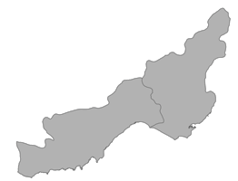
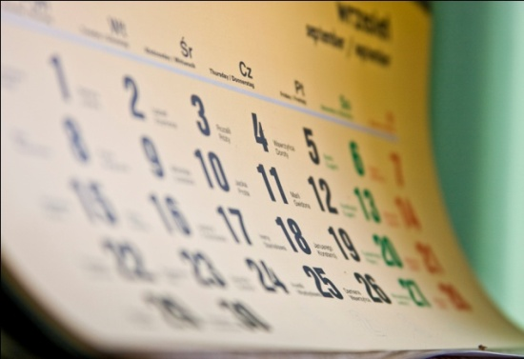
FAALİYETLERİN UYGUNLUĞU
YER: TR62 Bölgesi (Adana-Mersin)
Adana
Mersin
SÜRE: Azami 2 yıldır

Slide 10
BÜTÇE VE DESTEK ORANI
Bütçe:
Güdümlü projelere sağlanacak mali destekler küçük ölçekli altyapı projeleri için Ajans bütçesinden ayrılan kaynaktan karşılanır. Ajans tarafından küçük ölçekli altyapı projelerine verilecek mali destek toplamı ise, Ajansın yıllık gider bütçesinin en fazla yüzde yirmisidir.
2015 yılı Ajans Toplam Destek Miktarı: 4 milyondur.

Slide 11
BÜTÇE VE DESTEK ORANI
Destek Oranı:
Ajans, proje başına en fazla %75 oranında destek sağlayabilir. Kalan kısım proje uygulayıcısı ve ortakları tarafından karşılanır.
Güdümlü projelerde proje ortaklarının da nakdi destek sağlamaları ve projenin sürdürülebilirliğini teminat altına alacak taahhütlerde bulunmaları esastır.
1 milyon TL ve altı GPD kapsamında değerlendirilmez.

Slide 12
GÜDÜMLÜ PROJE GELİŞTİRME SÜRECİ
2-3 ay
Ön Hazırlık Aşaması (Güdümlü Proje Desteğinin tanıtılması, proje fikirlerinin toplanması, ilgili paydaşların belirlenmesi, …)
Başlangıç toplantısı
Mutabakat toplantısının yapılması ve ön mutabakat metninin oluşturulması
Mutabakat Metni ve Ön Çalışma Raporunun Yönetim Kurulu onayına sunulması
Başvuru belgelerinin talep edilmesi (Başvuru Formu, İş Planı, Fizibilite Raporu gibi)
Proje başvurusunun Ajans’a teslim edilmesi
Değerlendirme ve Yönetim Kurulu onayı
Kalkınma Bakanlığı onayı
Sözleşmelerin imzalanması
1 ay
1 ay
15 gün
180 gün
45 gün
20 gün

Slide 13
GÜDÜMLÜ PROJE GELİŞTİRME SÜRECİ
TANITIM TOPLANTILARI
Desteğin tanıtılması, kurumlardan güdümlü proje konularının toplanması ve Ajans tarafından incelenmesi
BAŞLANGIÇ TOPLANTISI
Projenin gerekliliği, içeriği ve uygulamada yer alması gereken muhtemel aktörler, vb. hususlar görüşülür.
MUTABAKAT TOPLANTISI
Bu toplantıda tüm aktörlerin imzasının yer aldığı ve Ajans tarafından hazırlanan bir ön mutabakat metni oluşturulur.
Bu süreçte proje fikirlerine ilişkin amaç, dayanak, kapsam, süre, tahmini maliyet ve muhtemel proje uygulayıcıları ve ortakları gibi detayları içeren bir ön çalışma raporu hazırlanır.

Slide 14
GÜDÜMLÜ PROJE GELİŞTİRME SÜRECİ
YÖNETİM KURULU ONAYI
YK ön mutabakat metni ve ön çalışma raporunu onaylar.
BAŞVURU BELGELERİNİN TALEP EDİLMESİ
Proje başvuru formu ile birlikte uygulama projeleri, detaylı iş planları, fizibilite, işletme modeli ve eş finansman temini gibi gerekli bilgi, belge ve çalışmaları talep edilir.
BAŞVURUNUN AJANSA TESLİM EDİLMESİ
En geç 180 gün sonra teslim edilir.

Slide 15
DEĞERLENDİRME SÜRECİ
Ajansa sunulan güdümlü proje başvurusu ve ekleri, Genel Sekreter başkanlığında ilgili Ajans uzmanlarından oluşturulacak, en az üç kişilik bir değerlendirme komisyonu tarafından, başvurunun Ajansa sunulmasından itibaren en geç kırk beş gün içerisinde değerlendirilir ve Yönetim Kurulunun onayına sunulur.

Slide 16
SÖZLEŞMELERİN İMZALANMASI
Yönetim Kurulu ve Kalkınma Bakanlığı’nın onayının ardından proje uygulayıcısı ve ortakları ile Ajans adına Yönetim Kurulu Başkanı veya Yönetim Kurulunun yetkilendirileceği Genel Sekreterin imzalayacağı bir sözleşme hazırlanır.
Sözleşme davetinin ardından en geç 20 gün içinde sözleşme imzalanmazsa destek kararı iptal edilir.

Slide 17
GÜDÜMLÜ PROJE ÖRNEKLERİ

Slide 18
ÇUKUROVA BÖLGE PLANI
Stratejik Amaçlar
Uluslararası Çekim Merkezi ve Üretim Üssü Olmak
Bölge İçi Gelişmişlik Farklarını Azaltmak
Sosyal Uyum Sorunlarını Çözmek
Nitelikli İnsan ve Kaliteli İstihdama Sahip Olmak
Yeşil Büyümek ve Çevre Dostu Üretim Yapmak
Kentsel Yaşam Kalitesi Yüksek Cazip Metropollere Sahip Olmak

Slide 19
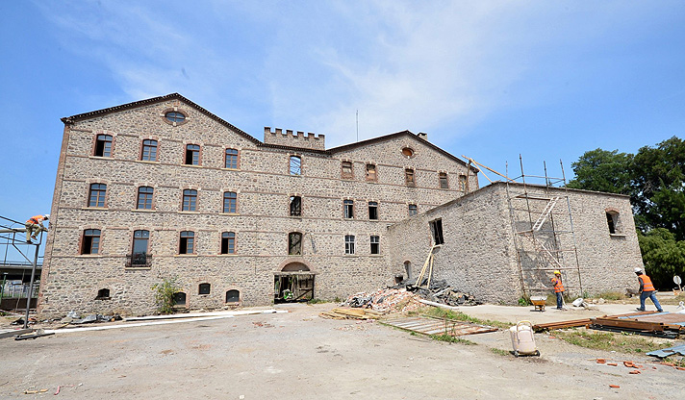
İZKA - İzmir Kent Koleji
Proje Uygulayıcısı:
İzmir Büyükşehir Belediyesi
Proje Ortakları : Yaşar Üniversitesi-Ar-Ge ve Uygulama Merkezi
Ege Üniversitesi
Ege Bölgesi Sanayi Odası
İzmir Esnaf ve Sanatkarlar Odaları Birliği
İŞKUR
TÜGİAD
Eski Un Fabrikası, İzmir Kent Koleji’ne dönüşecektir.
İşsizliğin azaltılmasına ve insan kaynaklarının geliştirilmesine katkıda bulunacaktır.
Proje Bütçesi: 3 milyon 105 bin
Projenin en yenilikçi yönlerinden biri Fabrikasyon Laboratuvarı (FabLab) kurulmasıdır.

Slide 20
İZKA - Diğer Güdümlü Projeler
İzmir Teknoloji Geliştirme Bölgesi (İZTEKGEB)
İnovasyon Merkezi Projesi (Kuluçka Merkezi)
Ege Soğutma Sanayicileri ve İş Adamları Derneği (ESSİAD)
Endüstriyel Havalandırma, İklimlendirme ve Soğutma Sektörüne
Yönelik Akredite Test ve Analiz Laboratuvarı Projesi
Ege Tekstil ve Hammaddeleri İhracatçıları Birliği (ETHİB)
Teknik Tekstiller Araştırma ve Uygulama Merkezi Projesi
Ege Üniversitesi Güneş Enerjisi Enstitüsü
Biyokütle Enerji Sistemleri ve Teknolojileri Merkezi (BESTMER) Projesi

Slide 21
MARKA - Tüm Devre Tasarım ve Eğitim Laboratuvarı
Proje Uygulayıcısı:
TÜBİTAK - Bilişim ve Bilgi Güvenliği İleri Teknolojiler Araştırma Merkezi (BİLGEM)
Proje Ortakları : Abant İzzet Baysal Üniversitesi
Yalova Üniversitesi
Sakarya Üniversitesi
Kocaeli Üniversitesi
Düzce Üniversitesi
Gebze Yüksek Teknoloji Enstitüsü
The University of Tokyo / VLSI Design and Education Center
İştirakçiler:
C TECH Bilişim Teknolojileri San. Tic. A.Ş
ORTEM Elektronik San. Tic. Ltd. Şti.
PAVO Elektronik Tasarım Üretim A.Ş.
Turkcell Teknoloji Araştırma ve Geliştirme A.Ş.
Ericam Görüntüleme ve Savunma Teknolojileri Aş.
MILETS A.Ş.
Otokar Otomotiv ve Savunma Sanayii A.Ş.
Proje Bütçesi: 4 milyon
Türkiye’de sadece TÜBİTAK’ta bulunan tüm devre üretim tesisi olan Yarı İletken Teknolojileri Araştırma Laboratuvarı’nın TÜBİTAK dışına kullanımına açılması dolayısıyla Doğu Marmara bölgesindeki üniversitelerin ve firmaların tüm devre tasarım ve eğitim desteği alacağı bir merkez kurulacaktır. Projenin, bölgesel kümelenmelere hizmet etmesi ve milli otomobil, helikopter, uçak, uydu gibi stratejik projelerde yüksek oranda yerlilik hedefine ulaşılmasına katkı sağlanması beklenmektedir.

Slide 22
MARKA – Diğer Güdümlü Projeler
Bölgesel Ortopedik ve Dental İmplant Tasarım, Üretim ve Test Merkezi
Başvuru Sahibi: Sakarya Üniversitesi
İştirakçiler: SAÜ Teknopark A.Ş., Medikap Ltd.-Sakarya, Hexagon-İstanbul, Solid İmplant-Sakarya, Os İmplant-Ankara, Medist–İstanbul, Sistem Ortopedi-Konya, TST- İstanbul, Hipokrat-İzmir
Süs Bitkileri Araştırma, Geliştirme ve Uygulama Projesi
Başvuru Sahibi: Saksılı Süs Bitkileri Üreticileri Derneği
İştirakçi: Yalova Garden Süs Bitkileri Tarım Sanayi A.Ş. (42 Firma)
Araç ve Aksam Parçaları Dayanım/Ömür/Performans Test Laboratuvarı:
Başvuru Sahibi: TOSB Otomotiv Yan Sanayi İhtisas Organize Sanayi Bölgesi
MARKA TROPONİN I VE CK-MB TANI KİTLERİNİN ÜRETİLMESİ:
Başvuru Sahibi: Kocaeli Üniversitesi

Slide 23
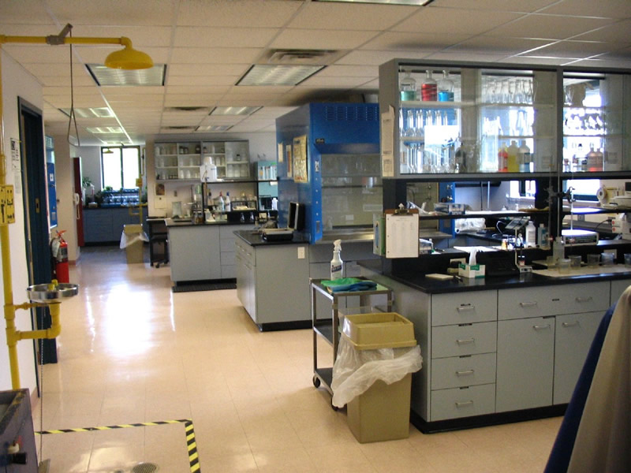
DOĞAKA - Bitki Sağlığı Kliniği
Proje Uygulayıcısı:
Mustafa Kemal Üniversitesi
Amaç:
Bölgedeki tarımsal faaliyetlerin daha verimli sürdürülebilmesi için;
tohum ekiminden ihracata kadar tarımla ilgili gerçekleşen tüm süreçlerde mevcut sorunlara çözümler bularak müdahalelerde bulunmak,
tarım arazilerinin ve bunlarla ilgili bilgilerin kayıt altına alınarak buna yönelik bir veri tabanı oluşturarak sektörü sürekli kontrol altında tutacak tedbirler almak,
tarım sektöründeki mevcut sorunların çözümüne yönelik araştırma-geliştirme faaliyetleri gerçekleştirmek
çeşitli süreçlerde gözlemlenen hastalıklara yönelik ilaç geliştirme çalışmaları yürütmek
Proje Bütçesi: 2 milyon 385 bin

Slide 24
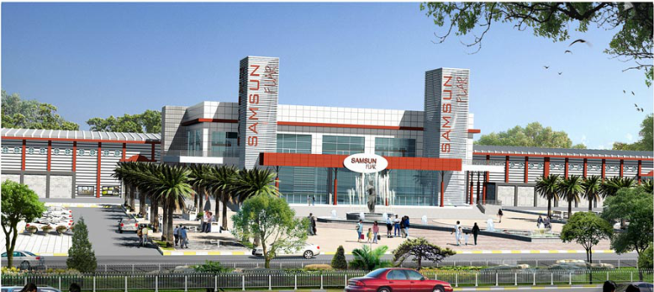
OKA - Samsun Fuar Ve Kongre Merkezi Projesi
Proje Uygulayıcısı:
Samsun Ticaret ve Sanayi Odası
Proje Ortakları Hisse Oranı Samsun Valiliği (Samsun İl Özel İdaresi) % 30
Samsun Büyükşehir Belediyesi % 30
Samsun Ticaret ve Sanayi Odası % 30
Samsun Ticaret Borsası % 5
Ondokuz Mayıs Üniversitesi Vakfı % 5
Proje Bütçesi: 12 milyon 29 bin

Slide 25
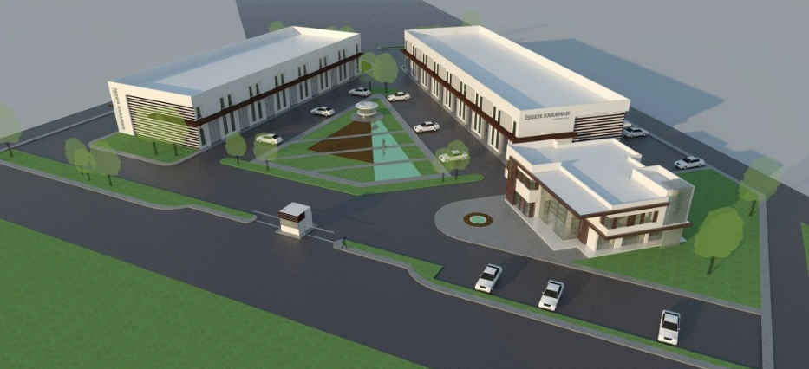
MEVKA - BÖLGESEL İNOVASYON MERKEZİ
Proje Uygulayıcısı: Konya Sanayi Odası
Proje Ortakları:
Konya Organize Sanayi Bölgesi
Konya Ticaret Odası
Konya Ticaret Borsası
Konya ABİGEM A.Ş.
S.Ü. İleri Teknoloji Ar-Ge Merkezi
Konya Necmettin Erbakan Üniversitesi
Küme Koordinasyon Merkezi
Yenilenebilir Enerji Teknolojileri Merkezi
Kuluçka Merkezi (İnkübatör)
Tasarım ve Proje Merkezi
Mesleki Yeterlilik Merkezi
Uygulama Laboratuarları (NDT ve Mekanik Laboratuarı)
Üniversite Sanayi İşbirliği Merkezi
BİM Koordinatörlüğü
Proje Bütçesi: 5 milyon 335 bin

Slide 26
AHİKA – Biyogaz Tesisi Projesi
Proje Uygulayıcısı:
Kırşehir İl Özel İdaresi
Proje Ortakları:
Kırşehir Belediyesi
Kırşehir TSO
Kırşehir Ticaret Borsası
Kırşehir Ziraat Odası
Bölgede besicilik yapan işletmeler için ciddi bir ekonomik külfet olan atıkların en uygun şekilde, çevreye zarar vermeksizin geri kazanılması ve bundan ekonomik gelir elde edilmesi planlanmaktadır.
Proje Bütçesi: 5 milyon
Ajans desteği: 2,5 milyon
Çiftehan Termal Kompleks
Tesisler Projesi
Proje Uygulayıcısı:
İl Özel İdare
Proje Ortakları:
Kültür Turizm İl Müdürlüğü
Proje Bütçesi: 6 milyon
Ajans desteği: 2,5 milyon
Bilimsel ve Teknolojik Araştırma Laboratuvarları
Proje Uygulayıcısı:
Kırıkkale Üniversitesi
Proje Ortakları:
Kırıkkale TSO
Kırıkkale OSB
Proje Bütçesi: 5 milyon
Ajans desteği: 2,5 milyon

Slide 27
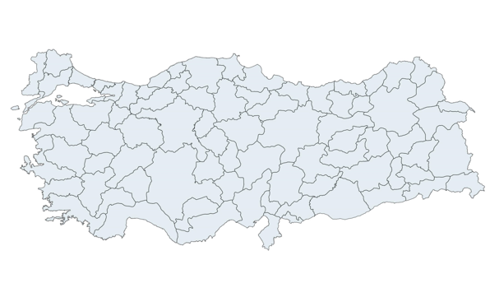
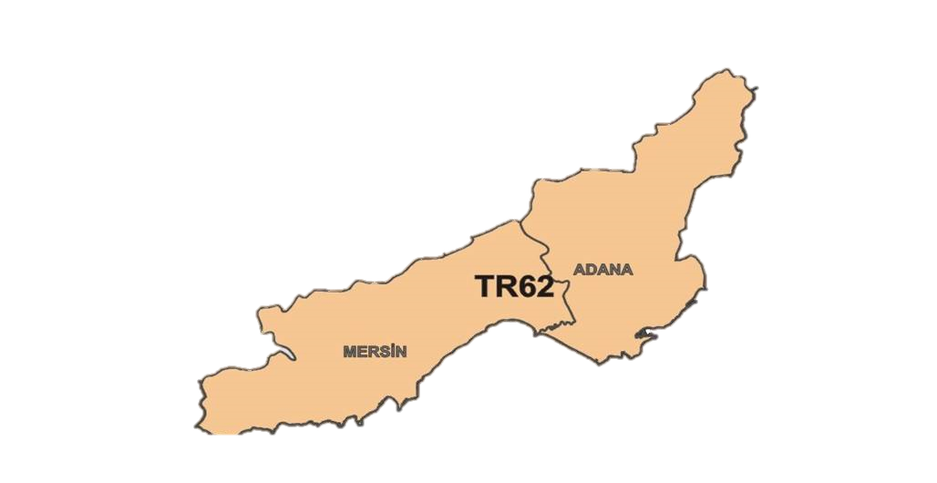
Güdümlü Projelerde;
Bölgesel öncelikler ve Bölge Planı ile uyumlu
Üretim ve iş ortamını destekleyici
Sürdürülebilir
Çok ortaklı
Fiziksel altyapıyı içeren
Yenilikçi, model projeler beklenmektedir.

